Slide 1
ДАТЧИК ЦВЕТА
By the Makers of EV3Lessons
By sanjay and Arvind Seshan

Slide 2
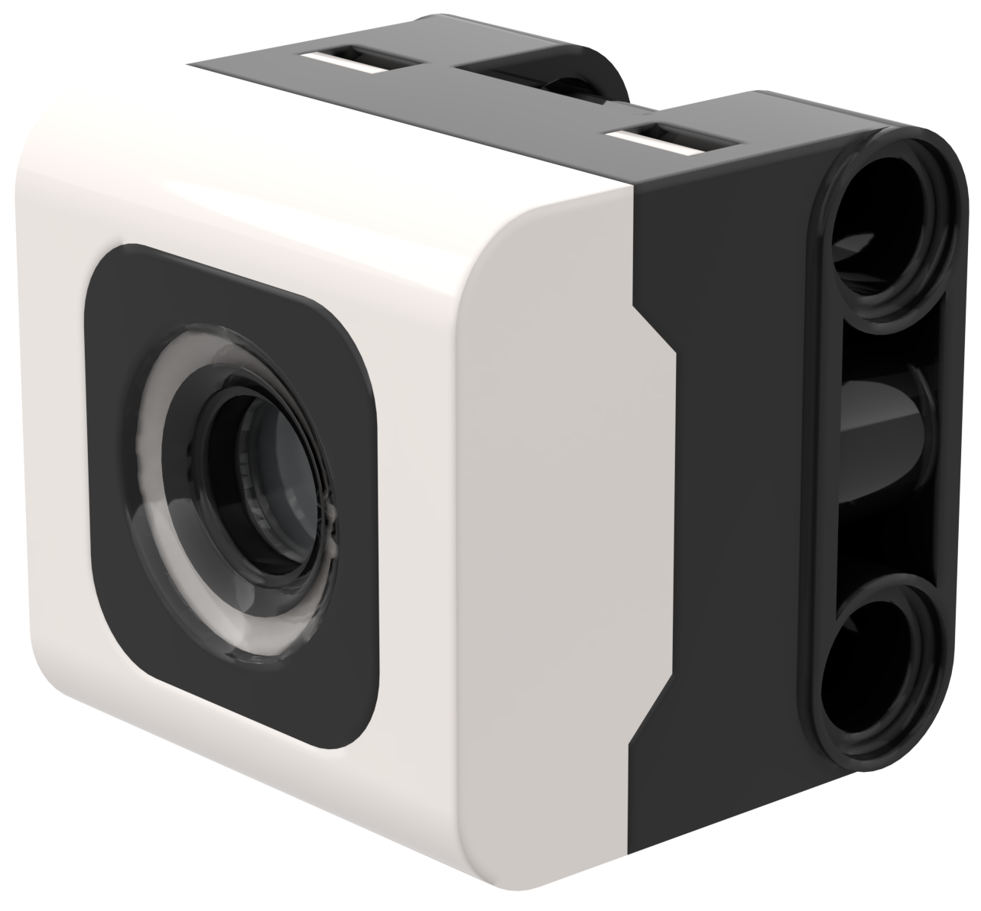

ЦЕЛЬ УРОКА
Узнаем, как использовать датчик цвета.
Узнаем, как использовать блок «ждать до».

Slide 3
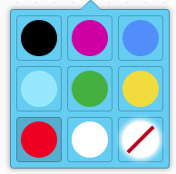
Что такое датчик ЦВЕТА?
Датчик способен обнаруживать цвет, улавливать отраженный свет, измерять уровень освещенности. Его также можно использовать в качестве источника света.
В отличие от EV3, отражающая способность имеет белый цвет, а не красный.
Датчик может обнаружить 8 цветов и отсутствие цвета.
Оптимальное расстояние считывания в соответствии со спецификациями: 16 мм (в зависимости от размера объекта, цвета и поверхности).
Обнаруживаемые цвета:
Черный
Фиолетовый
Синий
Голубой
Зеленый
Желтый
Красный
Белый
Нет цвета

Slide 4
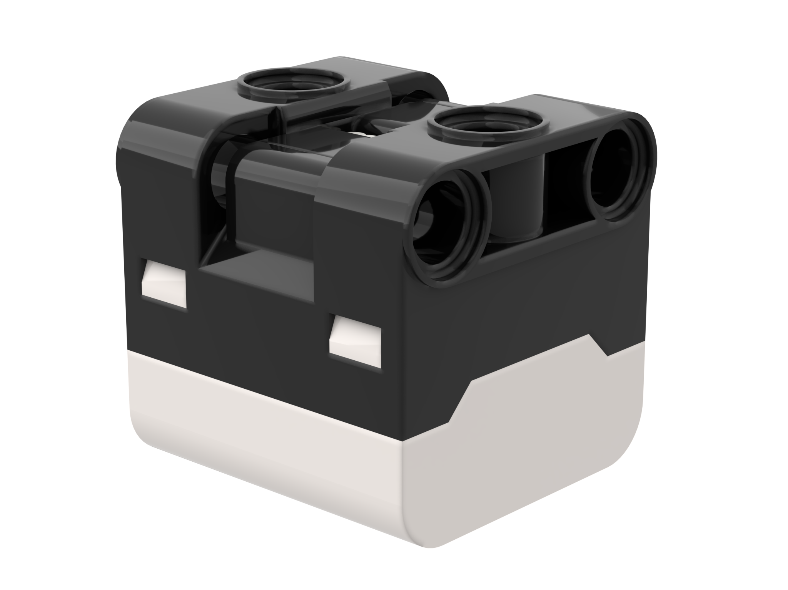
ПРИМЕЧАНИЕ: ППП и ДАТЧИК цвета
Датчик цвета на ППП установлен на расстоянии около 8 мм от поверхности, но оптимальное расстояние для установки датчика в соответствии со спецификациями составляет 16 мм.
При таком использовании робота, черный цвет неправильно читается в цветовом режиме, при использовании изоленты или контрольного мата FIRST LEGO League.
Смотрите следующий слайд для модификации. Инструкции по сборке также представлены отдельным файлом.
16 mm

Slide 5
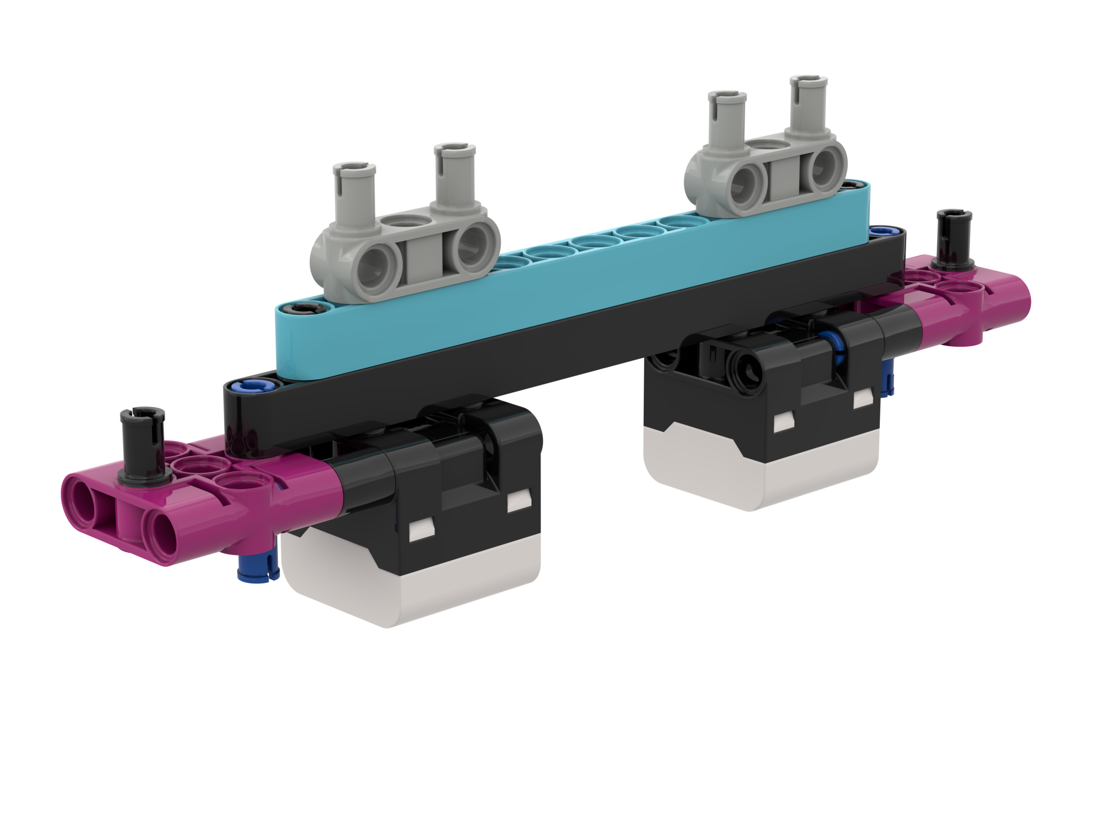
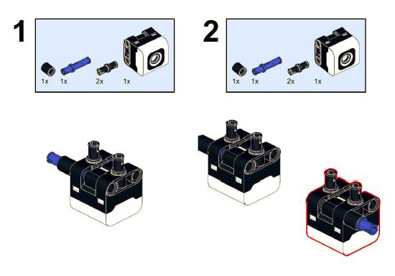
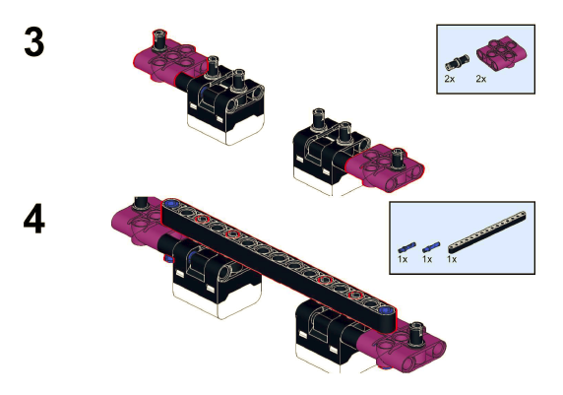
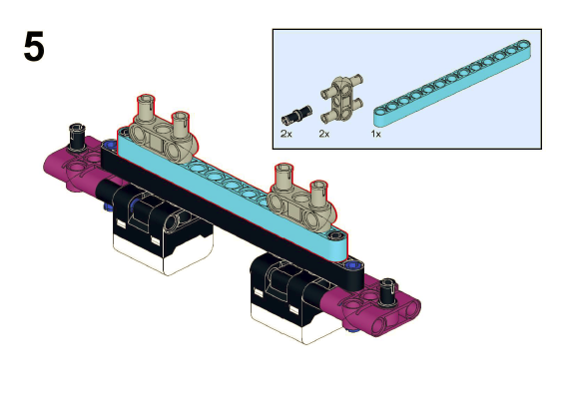
Модификации для ППП
Инструкции по сборке для изменения переднего бампера ППП, чтобы датчики цвета были подняты на один модуль LEGO.

Slide 6
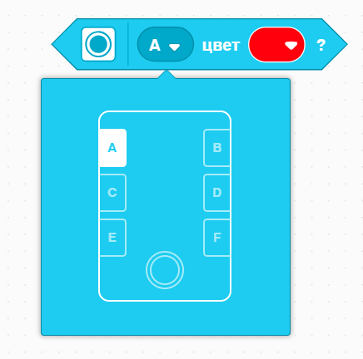
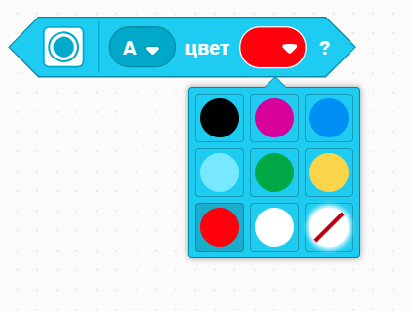
Как МЫ программируем с помощью датчика ЦВЕТА?
Два режима, в которых мы можем запрограммировать датчик цвета: Цветовой режим и Режим отраженного света.
В этом уроке рассмотрим цветовой режим.

Slide 7

Задача 1
Запрограммируем робота, чтобы он двигался, пока датчик цвета не увидит черный цвет.
Мы будем использовать блок ожидания и логический блок датчика цвета.
Основные шаги:
Установим движение моторов для робота.
Установим % скорости для робота.
Начнем двигаться прямо.
Используем блок ожидания, чтобы определить, когда датчик цвета видит черный цвет.
Остановим движение.

Slide 8
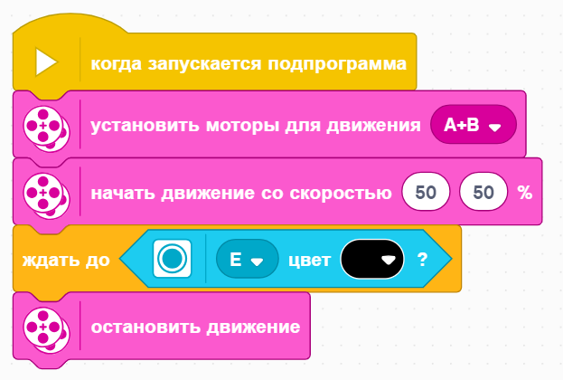
Задача 1: Решение
Настройка робота
Настройка робота
Начало движения
Ждать, пока датчик цвета увидит черный цвет

Slide 9
CREDITS
This lesson was created by Sanjay Seshan and Arvind Seshan for SPIKE Prime Lessons
More lessons are available at www.primelessons.org
This work is licensed under a Creative Commons Attribution-NonCommercial-ShareAlike 4.0 International License.

